Slide 2
"Массовое, поставленное на поток
уничтожение людей -
зверское преступление нацизма,
которому нет прощения.
Как нет, и не может быть оправдания тем,
кто добровольно
становился соучастником этих злодеяний«
Президент Российской Федерации В. В. Путин

Slide 3
В декабре 2018 года на 40-м заседании Российского организационного комитета «Победа» был представлен Всероссийский проект под названием «Без срока давности». Он был создан, чтобы сохранить историческую память о военных преступлениях нацистов и их пособников в годы Великой Отечественной войны.
В условиях обострения глобального информационного противоборства в современном мире обращение к теме ответственности нацизма и его пособников за геноцид в отношении народов Советского Союза становится все более актуальным. Для нашей страны эта проблема имеет свое преломление: отстоять высокий ценностный статус памяти о Великой Победе можно только на основе формирования в сознании молодежи целостного, основанного на исторической правде представления о том, за что и с кем воевали советские люди.
Миллионы людей, прежде всего из числа гражданского населения, погибли в результате проводимой захватчиками политики геноцида. Дети, заживо погребенные в Керчи, жертвы Бабьего яра, белорусской Хатыни, российской Хацуни, Ланёвой Горы, Ейска, военнопленные, погибавшие от голода в фашистских концлагерях, - их «вина» перед Гитлером заключалась лишь в том, что они были гражданами СССР и жили на землях, подлежавших по плану «Ост» «беспощадной германизации».

Slide 4
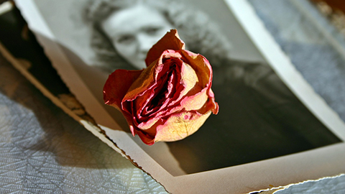
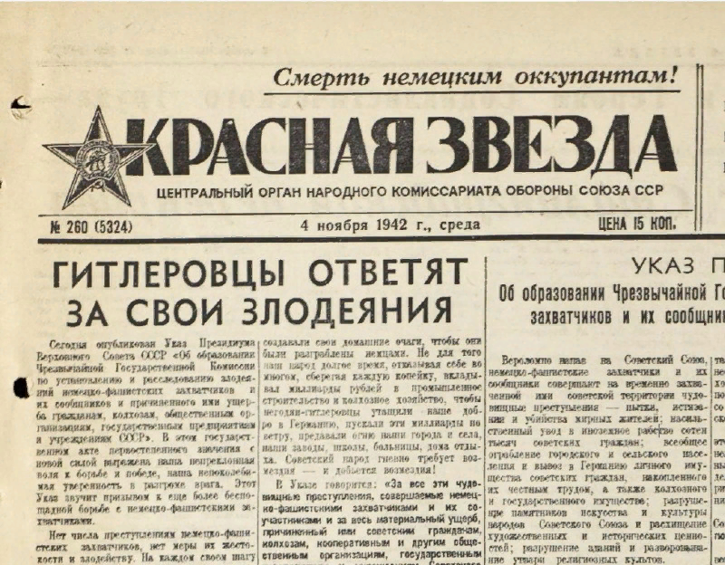
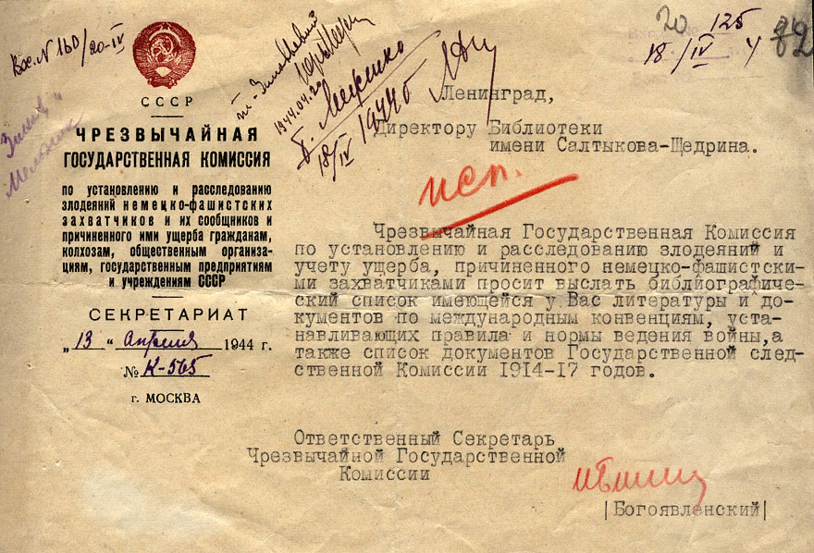
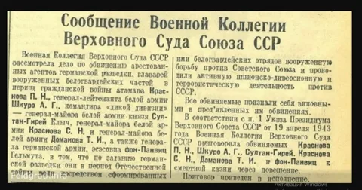
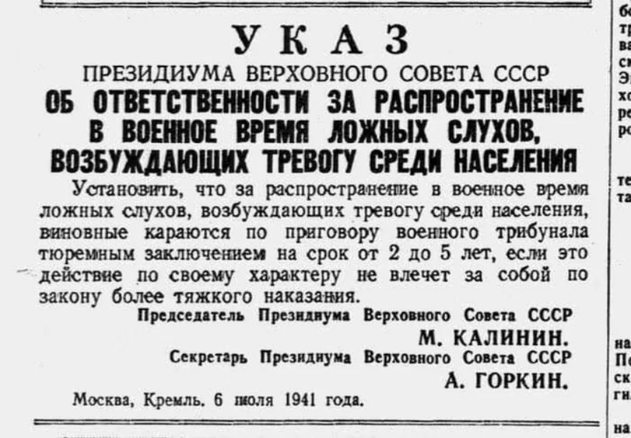
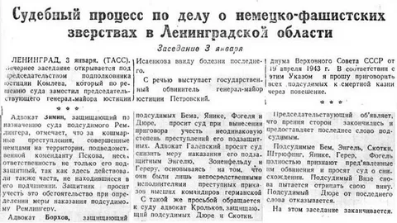

Slide 5
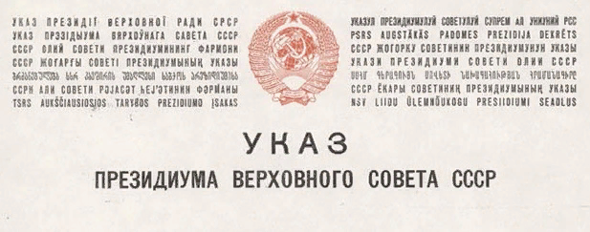
19 апреля в 1943 году был издан Указ Президиума Верховного Совета СССР № 39 «О мерах наказания для немецко-фашистских злодеев, виновных в убийствах и истязаниях советского гражданского населения и пленных красноармейцев, для шпионов, изменников родины из числа советских граждан и для их пособников». Появление этого документа было первым фактом признания целенаправленной и масштабной политики нацистов и их пособников по уничтожению мирного населения на оккупированной территории и наказуемости таких преступлений.

Slide 6
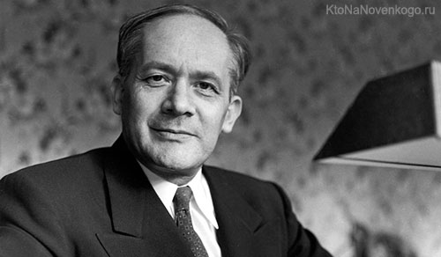
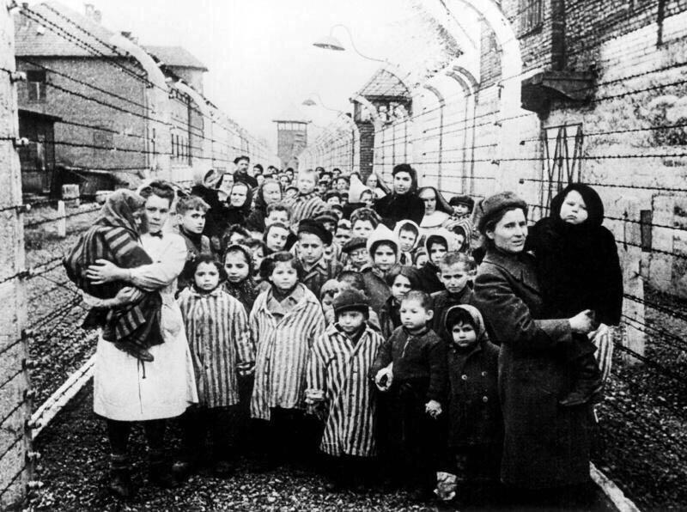
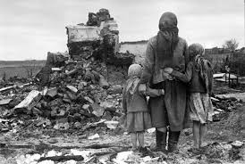
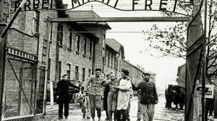
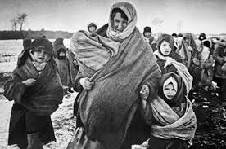
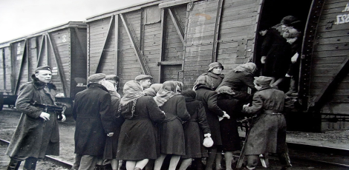
До 1944 года слова "геноцид" не существовало. Это специальный термин, обозначающий преступные действия, совершаемые по отношению к какой-либо группе людей с целью ее уничтожения.
В 1944 году польский юрист еврейского происхождения Рафаэль Лемкин дал определение нацистской политике систематического уничтожения европейских евреев.
Он предложил термин "геноцид", соединив греческое слово genos, что означает "род, племя", с латинским caedo — "убиваю".
Предлагая этот термин, Лемкин имел в виду "координированный план различных действий, направленных на уничтожение жизненно важных основ существования национальных групп и самих этих групп как таковых".
Рафаэль Лемкин

Slide 7
Под геноцидом понимаются следующие действия, совершаемые с намерением уничтожить, полностью или частично, какую-либо национальную, этническую, расовую или религиозную группу: 1. Убийство членов такой группы; 2. Причинение серьезных телесных повреждений или умственного расстройства членам такой группы; 3. Предумышленное создание для какой-либо группы таких жизненных условий, которые предполагают ее полное или частичное физическое уничтожение; 4. Применение мер, рассчитанных на предотвращение деторождения внутри такой группы; 5. Насильственная передача детей из одной группы в другую.

Slide 8
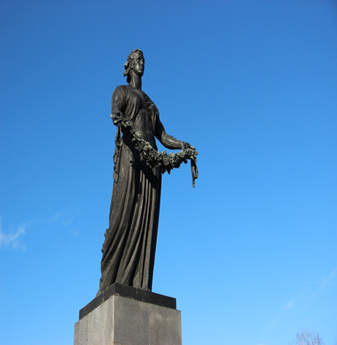
СТРАШНЫЕ ЦИФРЫ ВОЙНЫ
Численность населения в традиционно русских областях после войны :
Смоленская область – из 2 миллионов населения
осталось 0,9 млн, население сократилось на 55% Орловская область — из 2 миллионов осталось
0,9 млн, население сократилось на 55%,
Курская область — из 3 миллионов осталось 1,5 млн, население сократилось на 50%
Воронежская область — население сократилось на 1 миллион человек — численность не восстановилась.
Брянская область — население сократилось на 0,5 млн человек — численность не восстановилась.
Псковская область — население сократилось на 0,5 млн человек — численность не восстановилась.
Новгородская область — население сократилось на 0,4 млн человек — численность не восстановилась.
Тверская область — население сократилось на 0,5 млн человек — численность не восстановилась.
Ленинградская область — население сократилось на 1,3 млн человек – численность восстановилась частично.

Slide 12
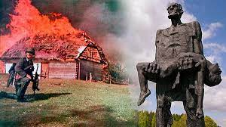
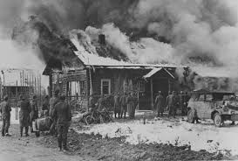
Жители Хатыни были мирными добрыми людьми. Они растили хлеб, воспитывали детей и никогда никому не желали зла.
Но 22 марта 1943 года в деревню вошел 118-ый батальон охранной полиции и окружил её. Всё население Хатыни: взрослые, старики, женщины, дети – были согнаны карателями в колхозный сарай. Тех, кто пытался убежать, убивали на месте.
Когда всех людей собрали в сарае, каратели заперли двери, обложили сарай соломой,облили бензином и подожгли. Деревянное строение быстро загорелось. Под напором десятков человеческих тел не выдержали и рухнули двери. В горящей одежде, охваченные ужасом, задыхаясь, люди бросились бежать… Но тех, кто вырывался из пламени, расстреливали из пулемётов.
В огне сгорели 149 жителей деревни, из них 75 детей младше 16 лет. Сама деревня была уничтожена полностью.

Slide 13
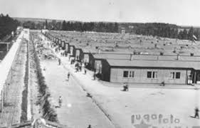
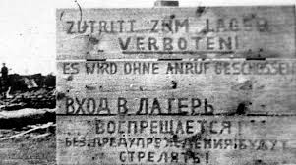
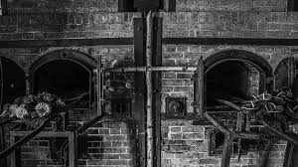
Самое немыслимое и страшное из зверств фашизма – лагеря смерти.
01.09.1939г. Германия напала на территорию Польши – именно этот день считается днём начала Второй мировой войны. На оккупированных территориях Польши, СССР, Нидерландов и других европейских стран было создано множество лагерей смерти.
Главной целью фашистов в этих лагерях было уничтожение человеческого достоинства, превращение людей в животных и уничтожение людей по национальному признаку. Всего через концентрационные лагеря прошло 18 млн. человек, из которых погибло около 12 миллионов человек.
В таких лагерях узников содержали в нечеловеческих условиях, заставляли работать по 18 часов в сутки. Обессиленных и больных сжигали заживо в печах крематория, душили в газовых камерах, расстреливали.
Не щадили даже детей. У них забирали кровь, чтобы лечить раненых в боях фашистов.
Над людьми ставили опыты, после которых невозможно было выжить. Сколько зверства, страданий и горя принесли фашисты мирным людям!

Slide 14
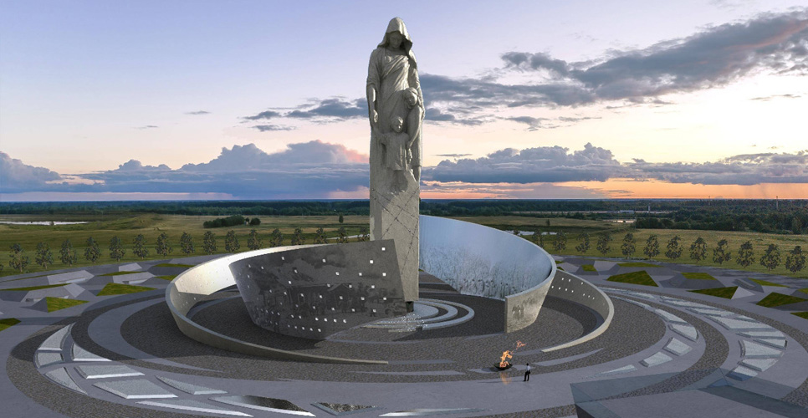
У фашистских преступлений нет срока давности. Человечество заплатило слишком высокую цену, чтобы избавиться от коричневой чумы. Кошмар Второй мировой не должен повториться никогда, а память о жертвах фашизма должна жить в веках. Всё это полностью зависит от нас с вами…

Slide 15
Подведение итогов.
Закончите фразу:
* Я узнал, что…
* Меня ужаснуло больше всего…
* Я постараюсь…
* Я понял, что от меня зависит…

